Slide 1
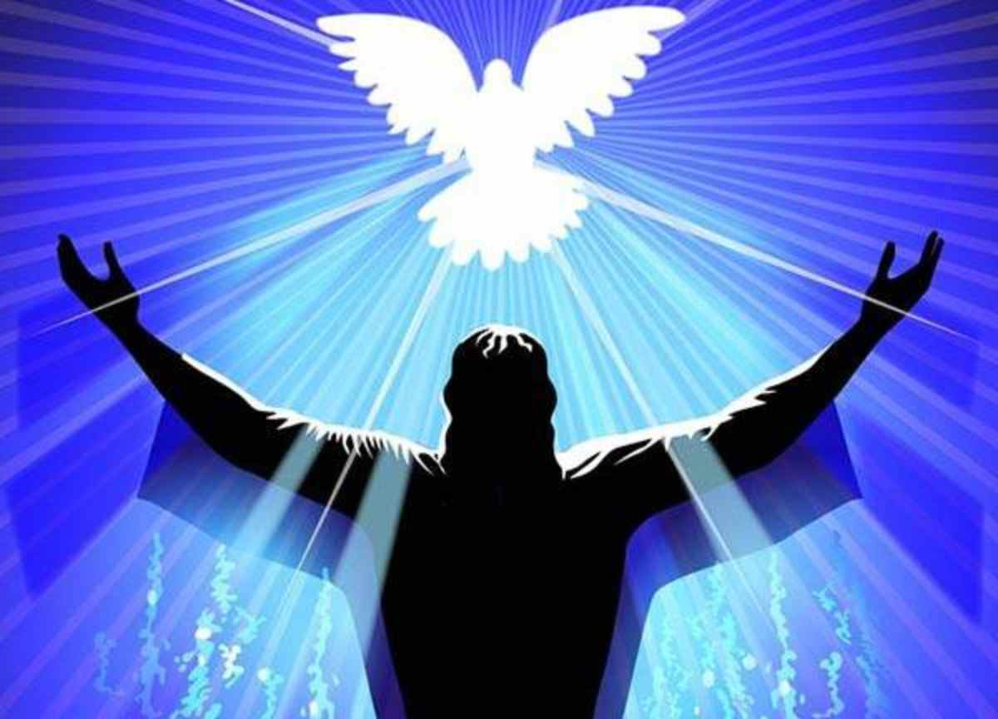

Invochiamo lo Spirito Santo

Slide 2
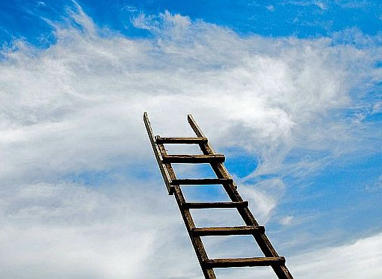
La santità
come stile di vita

Slide 3
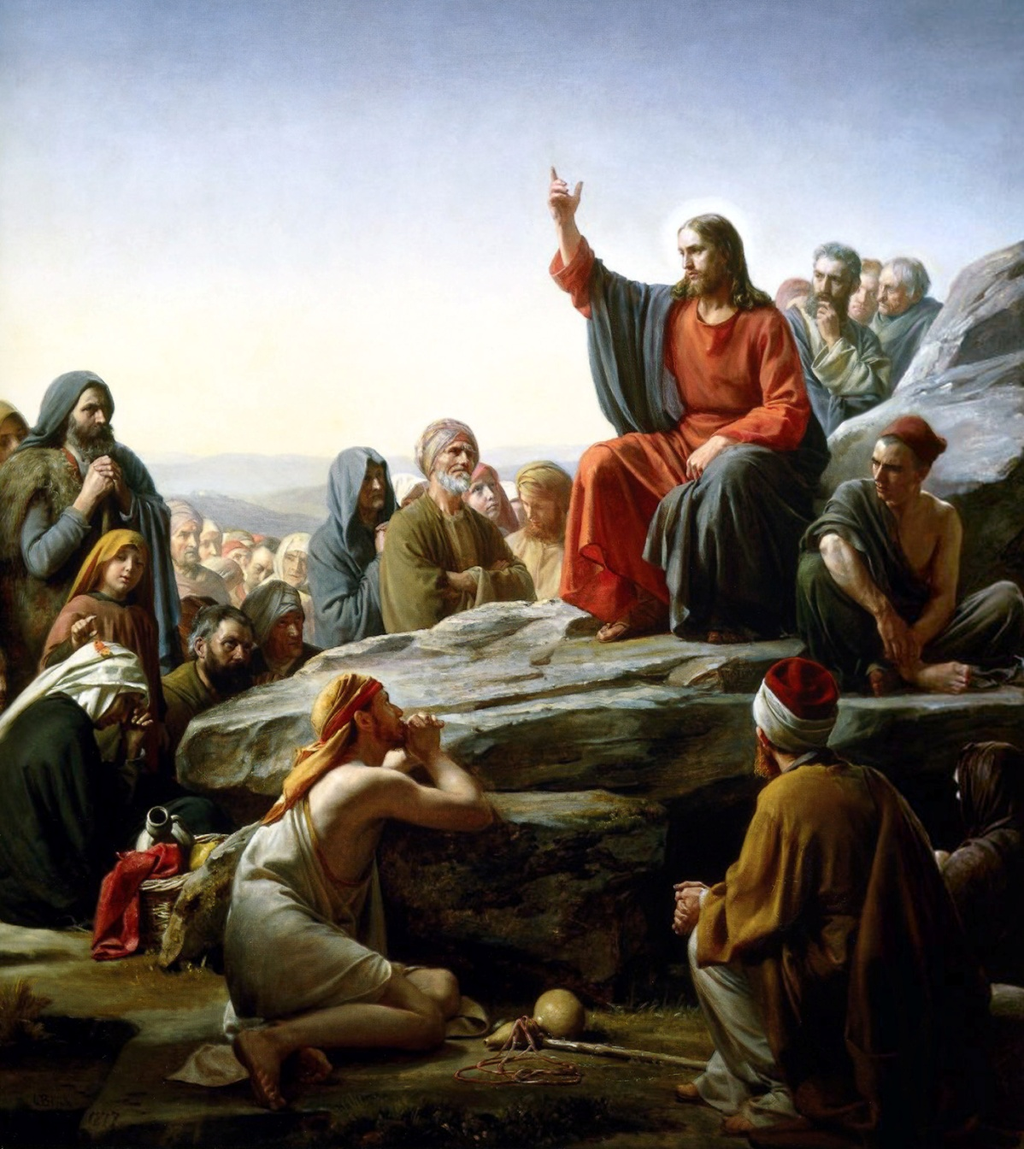
La Parola di Dio Mt 5,1-11
[1] Vedendo le folle, Gesù salì sulla
montagna e, messosi a sedere, gli si
avvicinarono i suoi discepoli. [2] Prendendo allora la parola, li ammaestrava dicendo:
[3] "Beati i poveri in spirito, perché di essi è il regno dei cieli.

Slide 4

[4] Beati gli afflitti, perché saranno consolati.
[5] Beati i miti, perché erediteranno la terra.
[6] Beati quelli che hanno fame e sete della giustizia, perché saranno saziati.

Slide 5
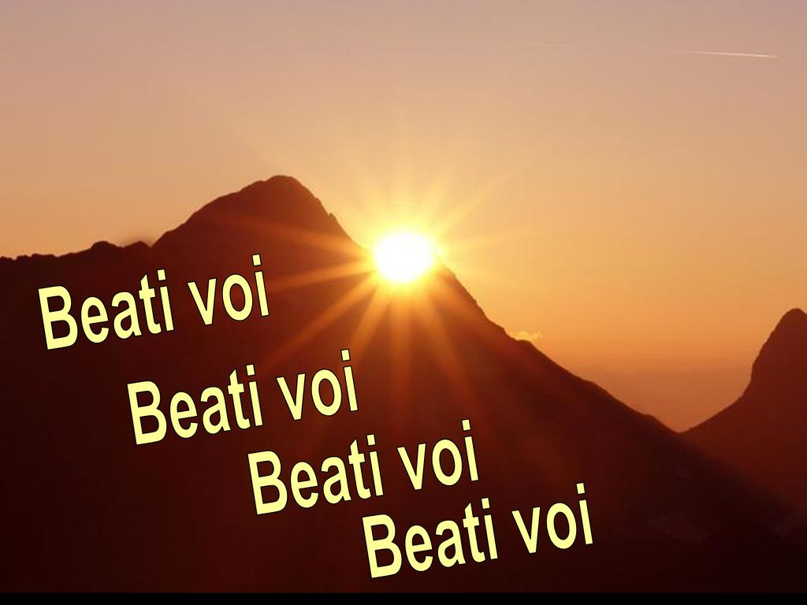
[7] Beati i
misericordiosi, perché troveranno misericordia.
[8] Beati i puri di cuore, perché vedranno Dio.
[9] Beati gli operatori di pace, perché saranno chiamati figli di Dio.
[10] Beati i perseguitati per causa della giustizia, perché di essi è il regno dei cieli.
[11] Beati voi quando vi insulteranno, vi perseguiteranno e, mentendo, diranno ogni sorta di male contro di voi per causa mia. [12] Rallegratevi ed esultate, perché grande è la vostra ricompensa nei cieli.

Slide 6

Commento al testo biblico:
Il Vangelo ci presenta la risposta che Gesù offre a questo bisogno di senso della nostra vita ed indica, con otto Beatitudini, come raggiungere questo obiettivo ponendoci davanti l'immagine dell'uomo riuscito, che è chiamato Beato, come a dire: Complimenti! Hai indovinato la vita.

Slide 7
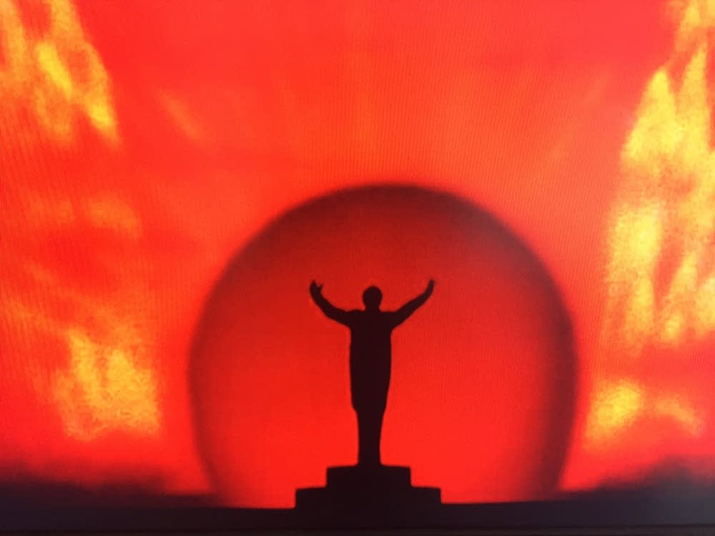
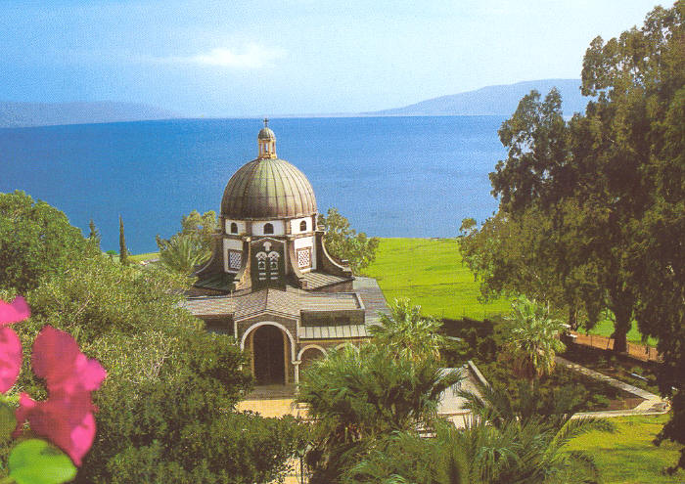
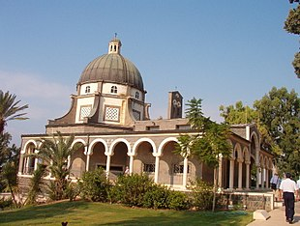
Queste Beatitudini vengono localizzate sul monte e la devozione cristiana ha identificato questo luogo con la collina che domina Cafarnao. Ma il monte di cui parla Matteo non è un luogo topografico, bensì un luogo teologico.

Slide 8
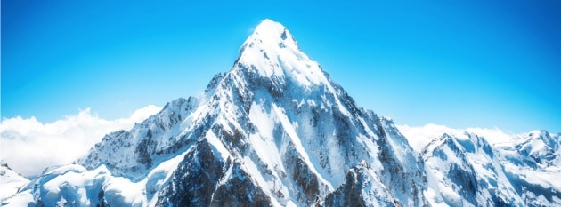
Il monte in tutte le religioni dell'antichità era immaginato come la sede delle divinità e anche nella Bibbia viene inteso come luogo dove è possibile incontrare Dio, ascoltare la sua parola ed essere introdotti nel suo modo di pensare, di ragionare, di ascoltare. Ed è in questo senso che noi dobbiamo interpretarlo.

Slide 9
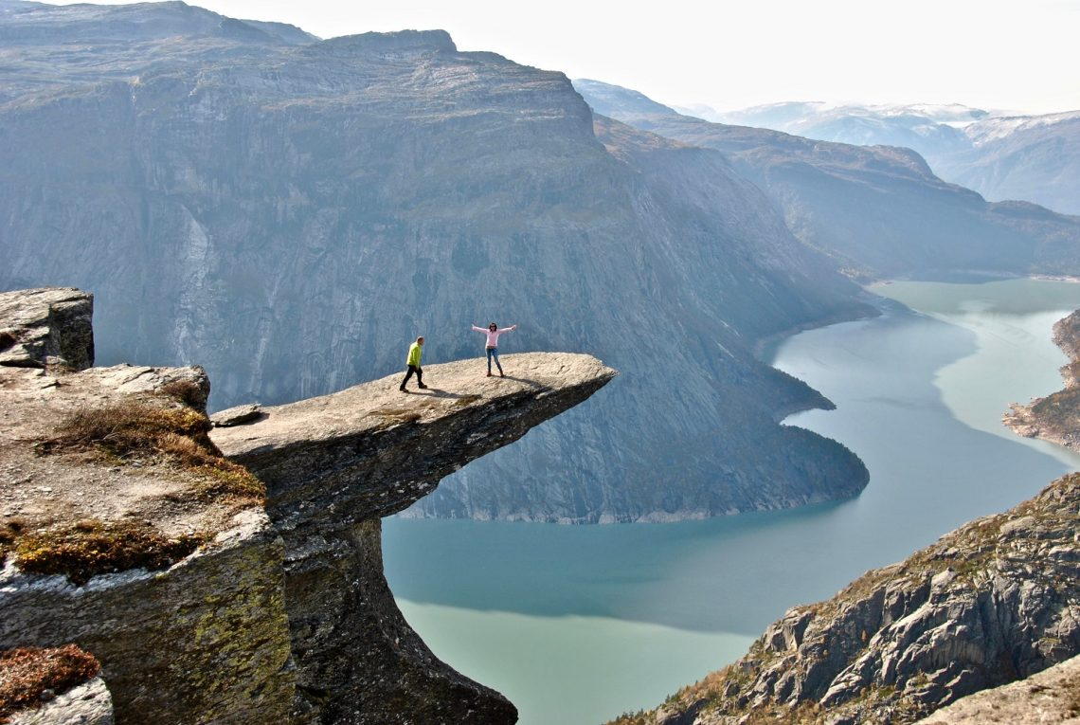
Salire su quel monte insieme con Gesù significa lasciare la pianura dove vivono, si muovono, ragionano gli uomini con i loro criteri di giudizio, il loro modo di impostare la vita, perché hanno le loro beatitudini, il loro modo di considerare una persona come riuscita.

Slide 10
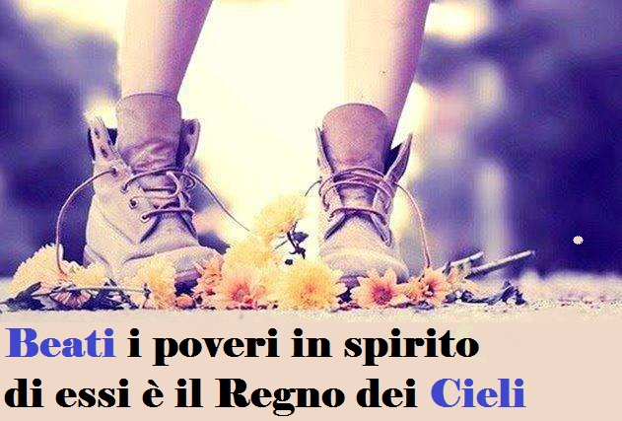

Anawim
Beati i poveri
non vuol dire
beati i miserabili, non è diventare poveri, ma è esattamente il contrario, che ci sia un paradiso terrestre dove nessuno è povero e, siccome Dio ha fatto le cose bene, i doni ricevuti li gestiamo secondo il suo progetto.

Slide 11
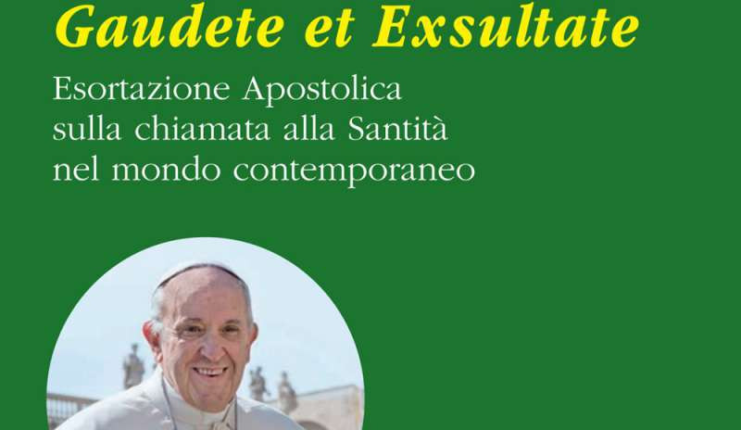
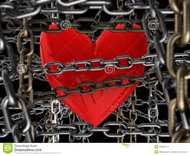

«Beati i poveri in spirito, perché di essi è il regno dei cieli» (67-70)
68. Le ricchezze non ti assicurano nulla. Anzi, quando il cuore si sente ricco, è talmente soddisfatto di sé stesso che non ha spazio per la Parola di Dio, per amare i fratelli, né per godere delle cose più importanti della vita. Così si priva dei beni più grandi. Per questo Gesù chiama beati i poveri in spirito, che hanno il cuore povero, in cui può entrare il Signore con la sua costante novità.

Slide 12
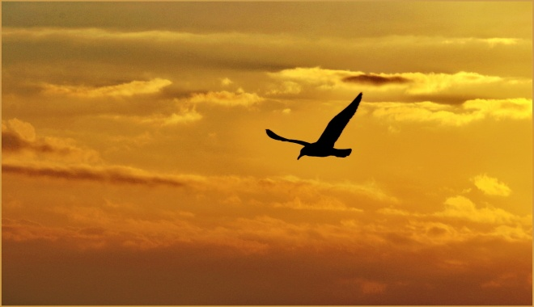
Essere poveri nel cuore, questo è santità.
69. Questa povertà di spirito è molto legata con quella “santa indifferenza” che proponeva sant’Ignazio di Loyola, nella quale raggiungiamo una bella libertà interiore.

Slide 13
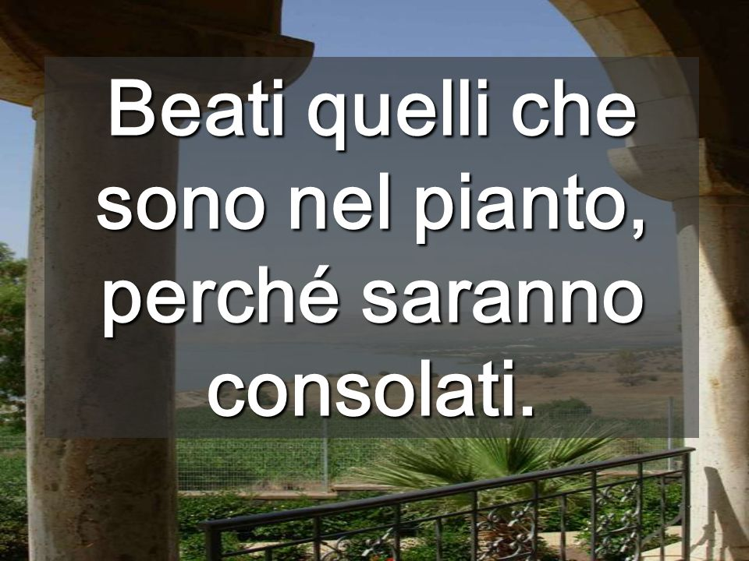
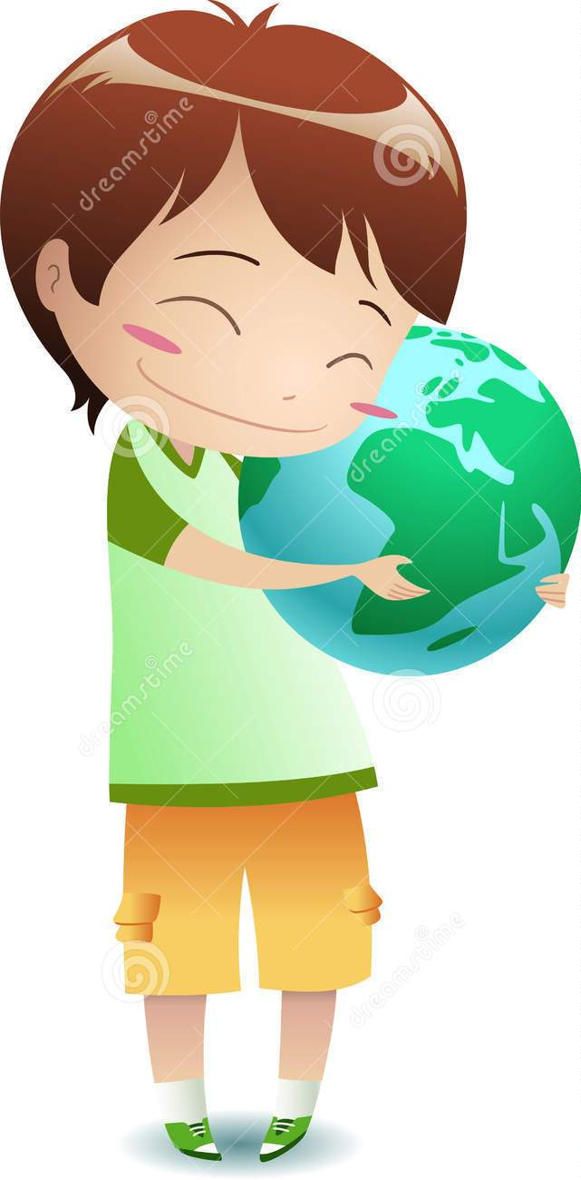
Il Beato qui è colui che prova una passione d'amore profondissima per il mondo nuovo, fino a piangere quando si rende conto che le scelte vengono fatte in modo opposto.

Slide 14
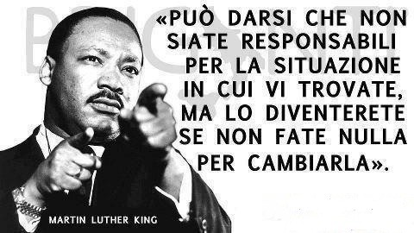
Dobbiamo chiederci se noi amiamo davvero così il mondo nuovo al punto da scoppiare anche a piangere, quando prendiamo coscienza che questo mondo vecchio sta facendo scelte opposte a quelle di Dio: scelte di guerra, di violenze e di ingiustizie.

Slide 15
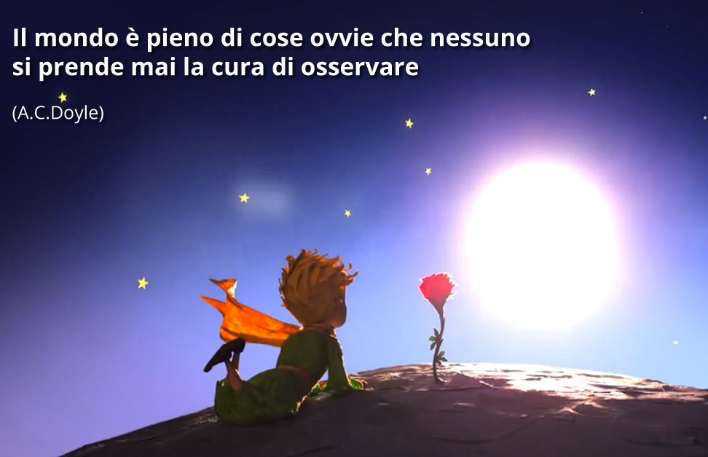
«Beati quelli che sono nel pianto, perché saranno consolati» (75-76)
76. La persona che vede le cose come sono realmente, si lascia trafiggere dal dolore e piange nel suo cuore, è capace di raggiungere le profondità della vita e di essere veramente felice.

Slide 16
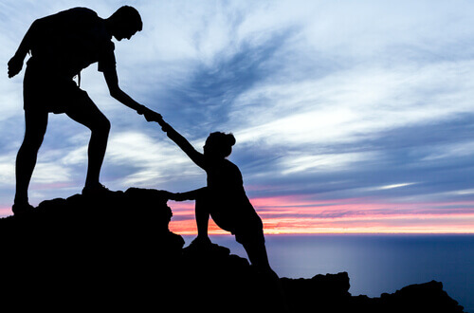
Quella persona è consolata, ma con la consolazione di Gesù e non con quella del mondo. Così può avere il coraggio di condividere la sofferenza altrui e smette di fuggire dalle situazioni dolorose. In tal modo scopre che la vita ha senso nel soccorrere un altro nel suo dolore, nel comprendere l’angoscia altrui, nel dare sollievo agli altri.
Saper piangere con gli altri, questo è santità

Slide 17

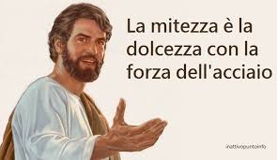
Gesù si presenta come il Mite, ma è colui che di fronte alla malvagità, la menzogna, l'ipocrisia, pur tentato di incattivirsi di rispondere allo stesso modo, non lo fa. E’ colui che non cede mai alla tentazione di reagire all'ingiustizia con la violenza.

Slide 18
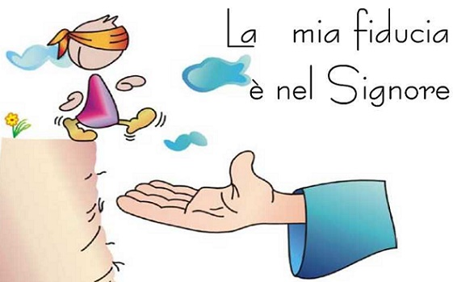
«Beati i miti, perché avranno in eredità la terra» (71-74)
74. La mitezza è un’altra espressione della povertà interiore, di chi ripone la propria fiducia solamente in Dio. Di fatto nella Bibbia si usa spesso la medesima parola anawim per riferirsi ai poveri e ai miti. Qualcuno potrebbe obiettare: “Se sono troppo mite, penseranno che sono uno sciocco, che sono stupido o debole”. Forse sarà così, ma lasciamo che gli altri lo pensino

Slide 19
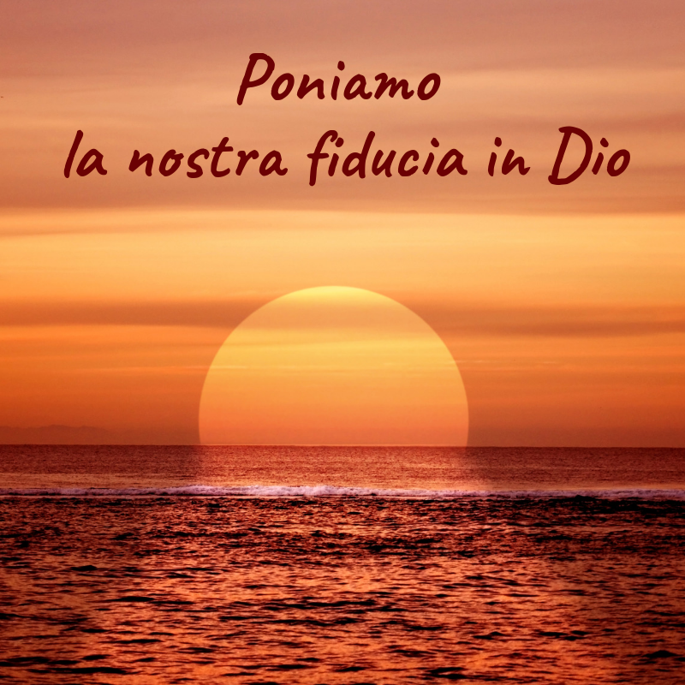
Reagire con umile mitezza, questo è santità
E’ meglio essere sempre miti, e si realizzeranno le nostre più grandi aspirazioni: i miti «avranno in eredità la terra», ovvero, vedranno compiute nella loro vita le promesse di Dio. Perché i miti, al di là di ciò che dicono le circostanze, sperano nel Signore e quelli che sperano nel Signore possederanno la terra e godranno di grande pace (cfr Sal 37,9.11). Nello stesso tempo, il Signore confida in loro: «Su chi volgerò lo sguardo? Sull’umile e su chi ha lo spirito contrito e su chi trema alla mia parola» (Is 66,2).
.

Slide 20
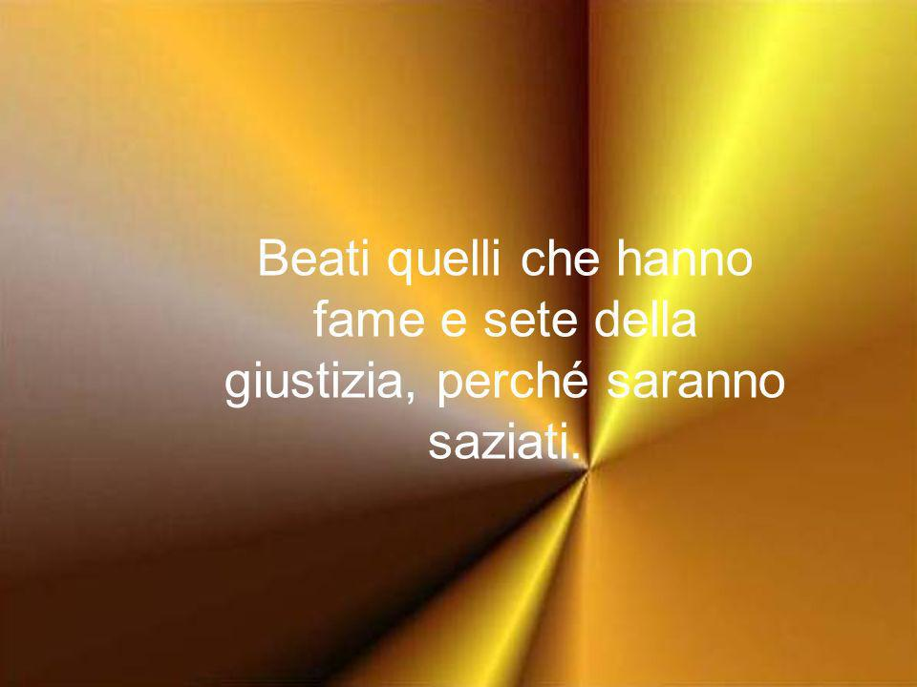
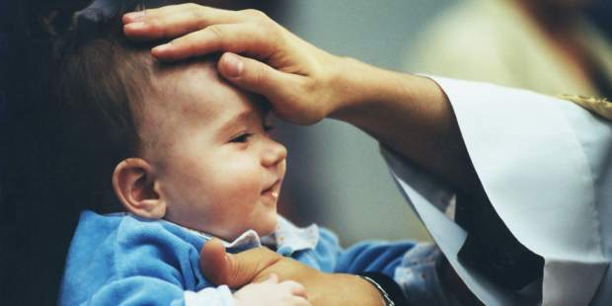
Per giustizia di Dio si intende sempre e solo la sua benevolenza, il suo amore, e quindi essere affamati e assetati della giustizia vuol dire volere che in questo mondo finalmente la giustizia di Dio, cioè il mondo nuovo che lui vuole, porti vita piena.

Slide 21

Qual è la sensazione che noi sentiamo di fronte a questa beatitudine? E’ la mancanza di speranza: ”sarà sempre così, questo mondo non cambierà mai!”.

Slide 22
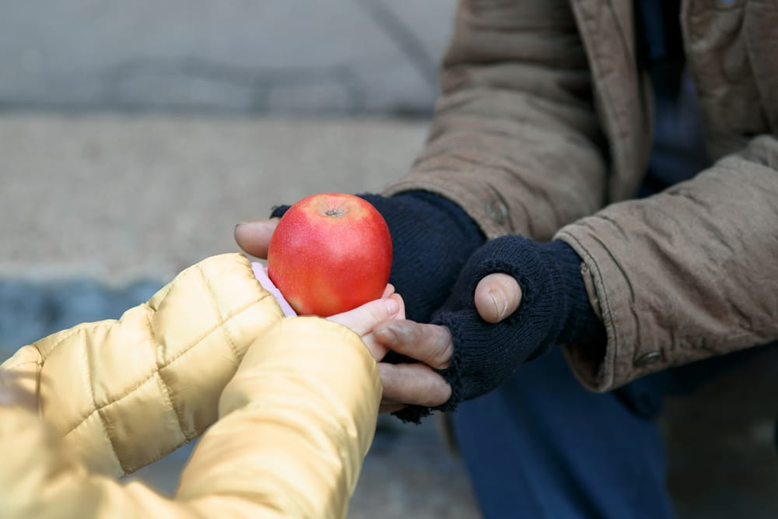
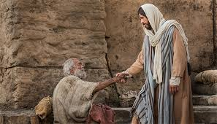
«Beati quelli che hanno fame e sete della giustizia, perché saranno saziati» (77-79)
79. Tale giustizia incomincia a realizzarsi nella vita di ciascuno quando si è giusti nelle proprie decisioni, e si esprime poi nel cercare la giustizia per i poveri e i deboli

Slide 23
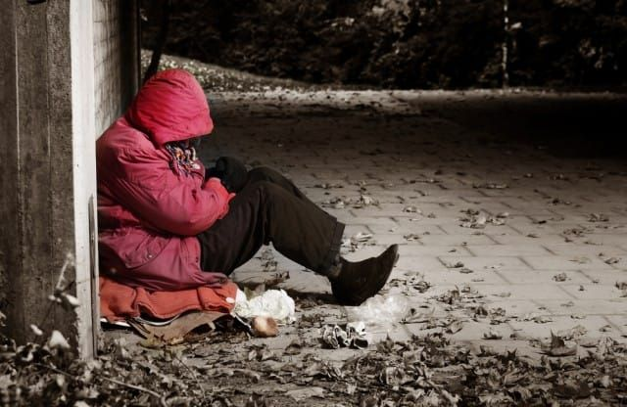
Cercare la giustizia con fame e sete, questo è santità.
Certo la parola “giustizia” può essere sinonimo di fedeltà alla volontà di Dio con tutta la nostra vita, ma se le diamo un senso molto generale dimentichiamo che si manifesta specialmente nella giustizia con gli indifesi: «Cercate la giustizia, soccorrete l’oppresso, rendete giustizia all’orfano, difendete la causa della vedova» (Is 1,17).

Slide 24
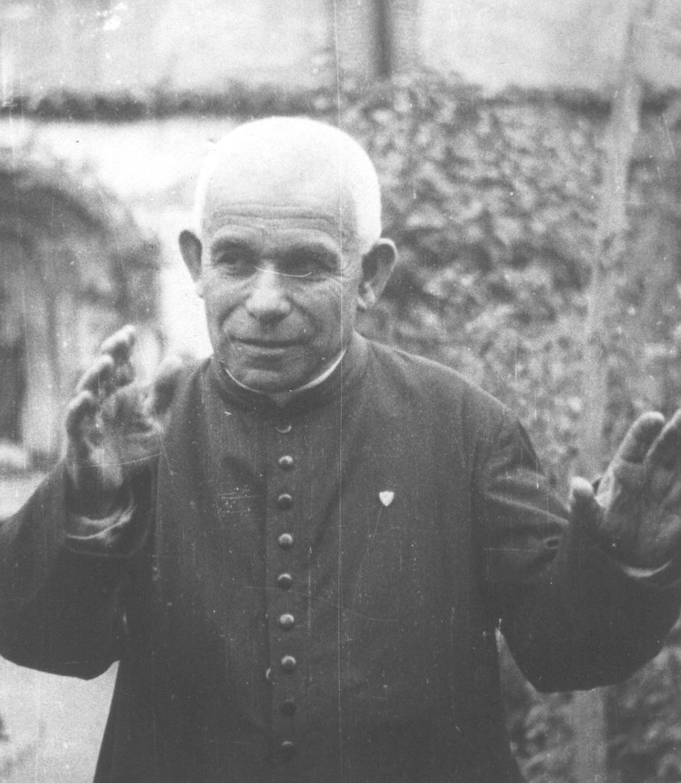
Don Orione ai laici
Al Distinto Signore Sig.r Franco Gambaro
Corso Solferino, 13/2 / Genova
da Mar del Plata 29 Ottobre 1934
Caro Franco,
Come ti va? Sono qui al Porto di Mar del
Plata, un porto nuovo, dove lavorano
centinaia di operai italiani.
Noi abbiamo qui un bell’Istituto con 280 loro figli che frequentano le elementari fino alla 6ª compresa. Per le bambine ho mandato qui le suore, che stanno in Istituto ancora più vicino al porto, e ne hanno più di noi; nessuno paga un centesimo, anzi diamo loro i libri, quaderni, penne e fin le scarpe, e la Divina Provvidenza ci pensa!

Slide 25
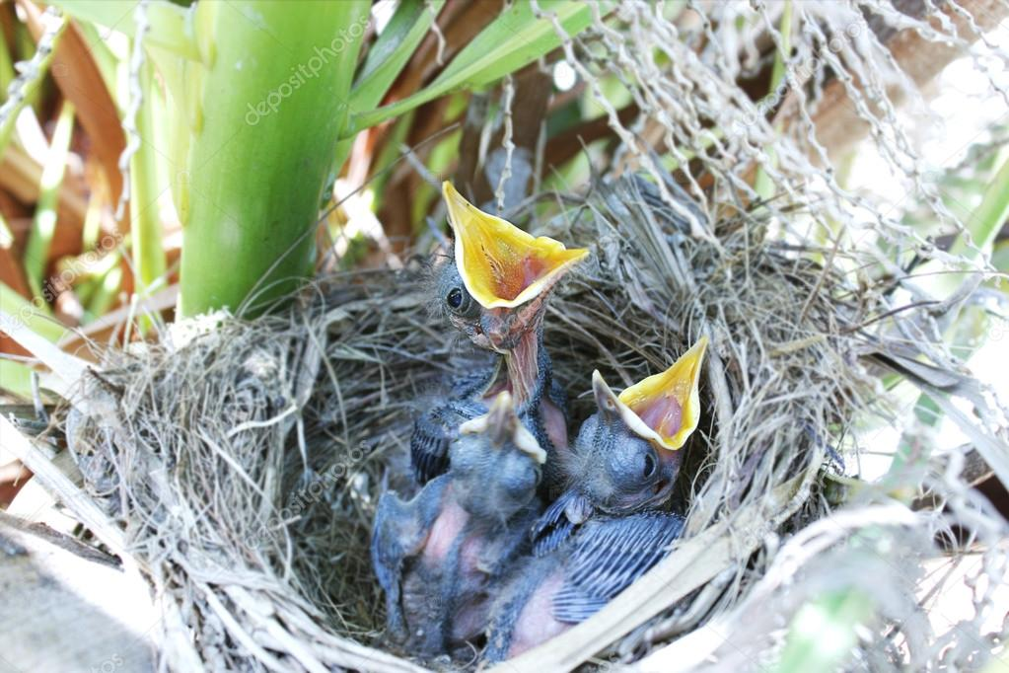
  Noi viviamo poverissimi, come Gesù Cristo, ma siamo felici. Abbiamo fatto anche una chiesa a San Giuseppe dove jeri ho predicato agli italiani. Ti mando Stella Maris: che la santa Madonna sia la tua stella, caro Franco. Fa tanti rispetti a tuo papà e mamma e alla zia, e saluti ai fratelli. Dì loro che sto bene, posso lavorare. Già sono stato all’Uruguay e ci ritornerò. Ti penso di frequente con affetto. Sento di essere uno degli amici sinceri della tua famiglia. Sta sempre con Dio e prega qualche volta per me. Gradisci ogni mio saluto e conforto. Ti benedico! Don Orione
P.S. Tra non molti anni questa sarà un gran porto.
Chissà che tu non venga a metter su una officina? Scr.41,61
Il Padre vostro li nutre…” (Gesù)

Slide 26
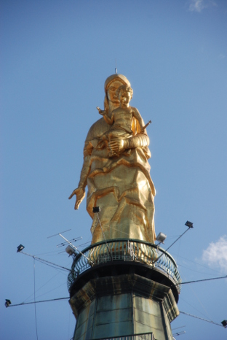
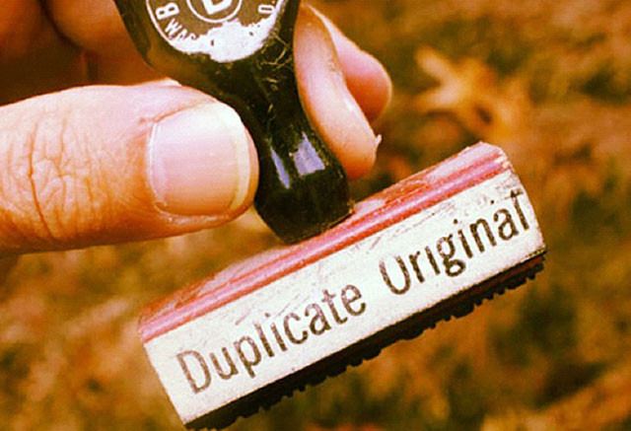
Uno sguardo a Maria
Lucia, una signora attempata, essendo credente aspirava da anni alla santità, ma sentendosi incostante e molto fragile cercava un modello di santità da imitare. Desiderava imitare un santo “normale”, cioè alla sua portata.

Slide 27
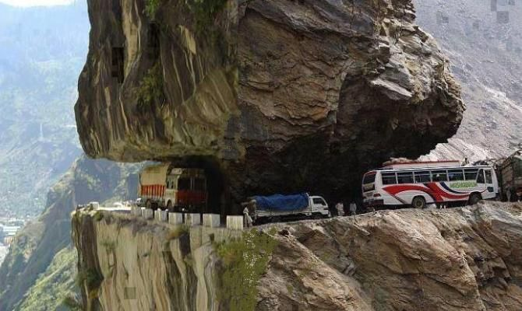
Procedeva per esclusione: per lei erano irraggiungibili i santi asceti e mistici, i grandi teologi e dottori della chiesa, i santi religiosi, sacerdoti o vescovi, i martiri, i fondatori di congregazioni ed ordini monastici e i grandi predicatori che affrontavano viaggi pericolosi.

Slide 28
Un giorno, pregando, il suo sguardo si soffermò sull’immagine della Madonna che teneva in casa, ed ebbe subito un’illuminazione:
Maria! Chi più straordinariamente
normale di Lei?
Dopo il suo coraggioso “Fiat” forma una Famigliola con Giuseppe, suo sposo. Supera alcune traversie e si ristabilisce nella sconosciuta Nazareth facendo la casalinga, allevando ed educando suo figlio Gesù. Non è stata una taumaturga, né una predicatrice, né fondatrice di ordini e monasteri ecc.

Slide 29
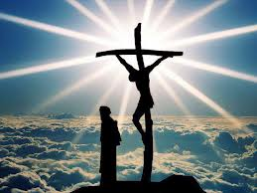
Ha semplicemente vissuto la sua vita ordinaria in modo straordinario seguendo suo Figlio Gesù fin sottola Croce! Meditava in cuor suo sugli eventi e pregava … Eppure è Madre di Dio, degli uomini e la Regina dei Santi e degli Angeli!

Slide 30
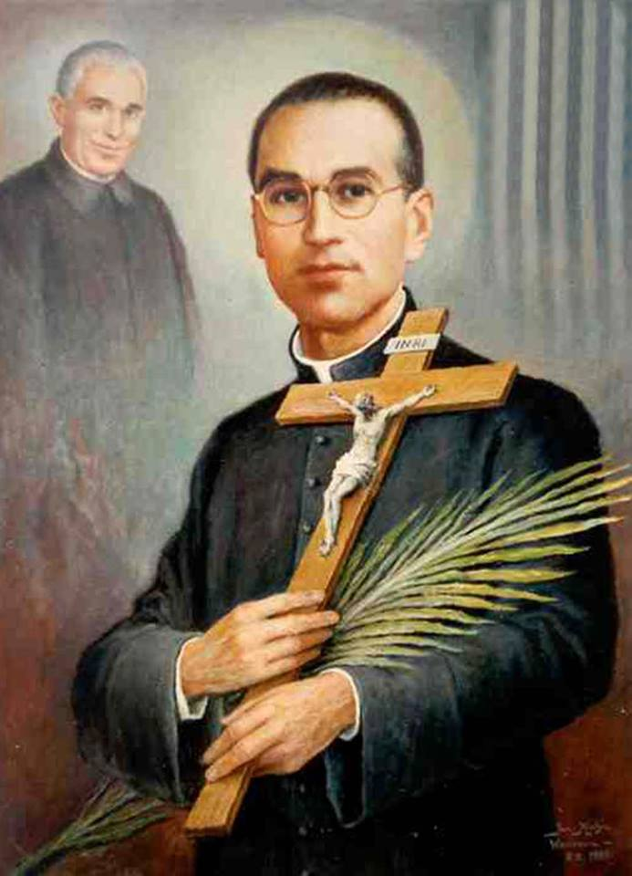
Un santo di famiglia
Beato Francesco Drzewiecki

Slide 31
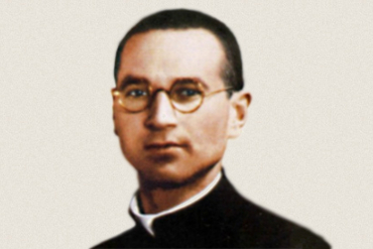
Preghiera
O Dio, Padre buono e provvidente, Ti ringraziamo di averci dato nel beato Francesco Drzewiecki un luminoso esempio di sacerdote totalmente dedito alla causa di Cristo e della Chiesa attraverso l’educazione dei giovani e la carità verso i piccoli, i poveri e il popolo. Infondi in noi la fortezza del Tuo Spirito, affinché come Don Francesco, vittima innocente, possiamo testimoniare, in mezzo alle tenebre dell’egoismo e del male, che solo la carità salverà il mondo e l’ultimo a vincere sei Tu, in una grande e infinita misericordia. A gloria del Tuo Nome e perché venga il Tuo Regno di pace e di giustizia, per sua intercessione, concedici la grazia che Ti domandiamo…
Gloria al Padre…

Slide 32

Domande per la riflessione
1) So accettare quei piccoli segni di povertà che possono riguardarmi? Ad esempio la povertà della salute, piccole indisposizioni? Ho pretese esorbitanti? So accettare qualche aspetto della mia povertà e fragilità?
2) So pregare come un povero, come una che chiede con umiltà la grazia di Dio, il suo perdono, la sua misericordia?
3) Ispirato dal messaggio di Gesù sulla mitezza so rinunciare alla violenza, alla vendetta, allo spirito vendicativo? So coltivare nelle relazioni interpersonali uno spirito di dolcezza, di mitezza e di pace? Rispondo con il male alle piccole malignità, alle insinuazioni, alle allusioni offensive?

Slide 33
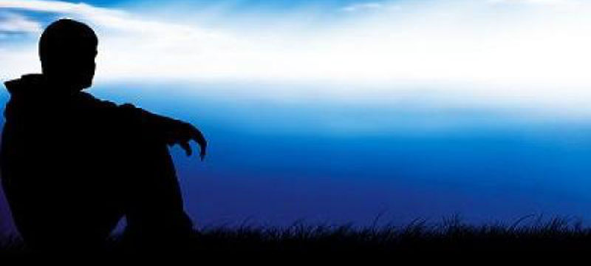
“È nel silenzio e nella preghiera che si maturano e si formarono i grandi santi.”
San Luigi Orione

